Slide 1
Presentazione del Progetto
Business Intelligence per i servizi finanziari
Riccardo Mattia 885964

Slide 2






Titoli utilizzati
Settore Tecnologico
Settore Bellico
Settore Bancario

Slide 3
Statistiche Descrittive

Slide 4
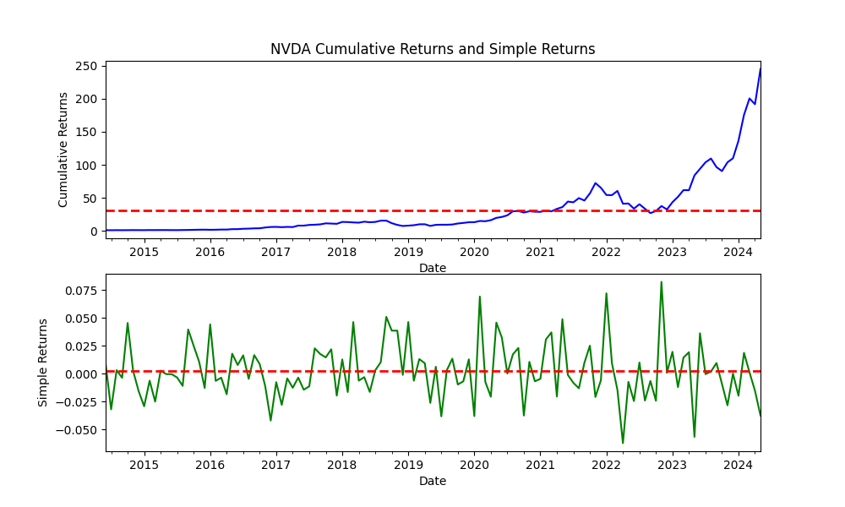
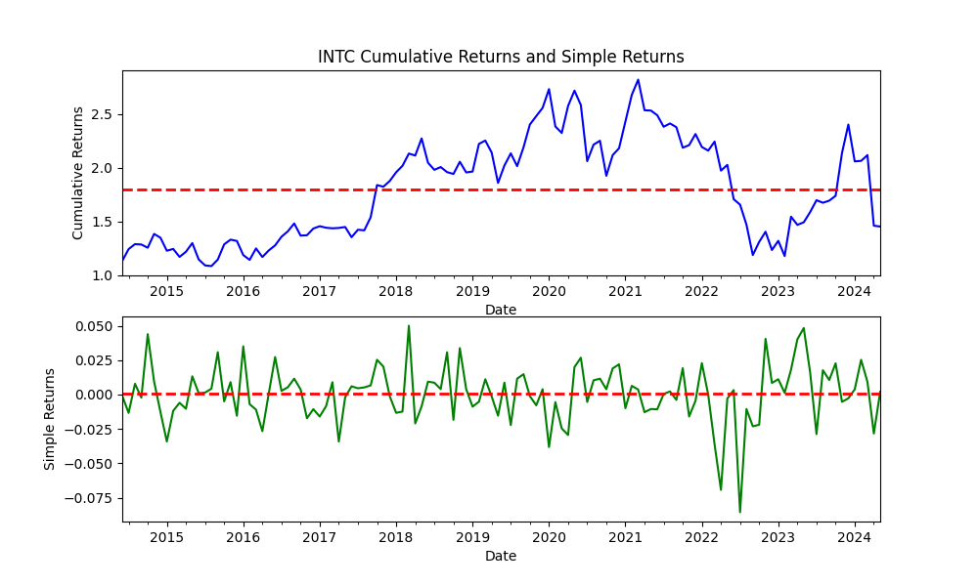
Rendimenti Semplici e Composti
Titoli tecnologici

Slide 5
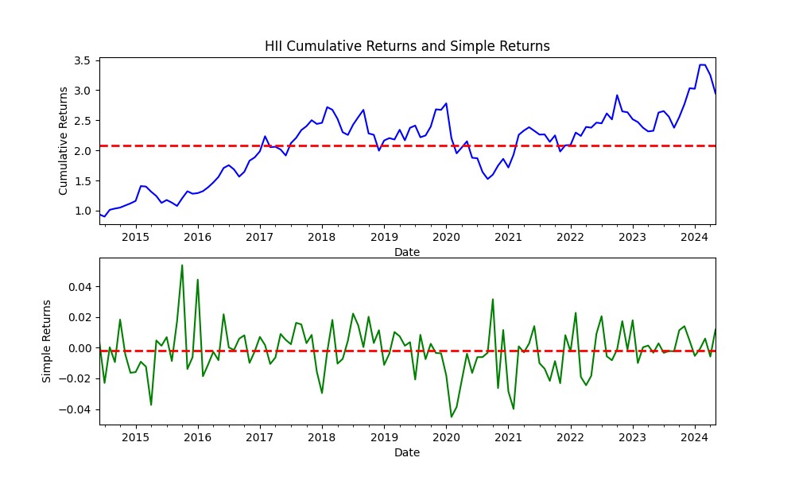
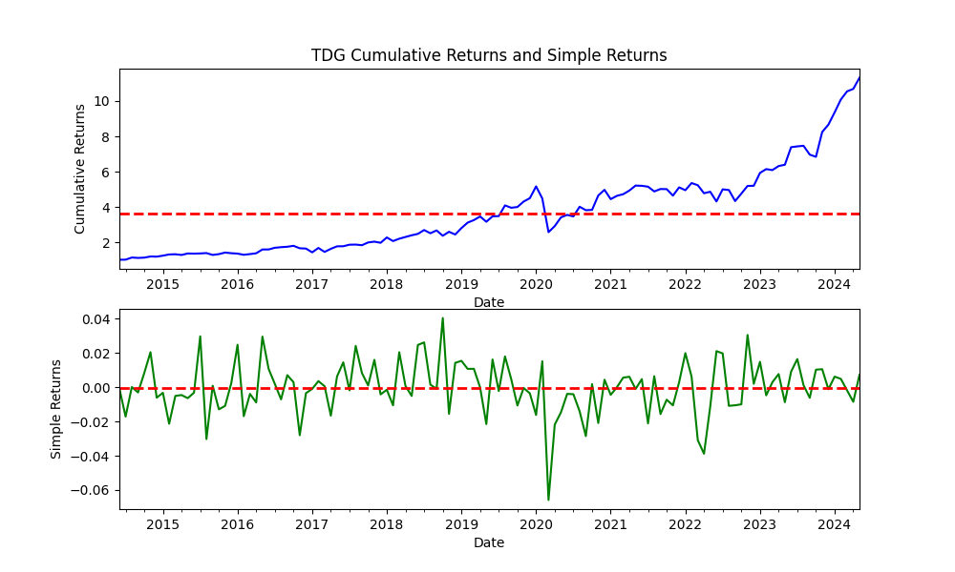
Rendimenti Semplici e Composti
Titoli Bellici

Slide 6
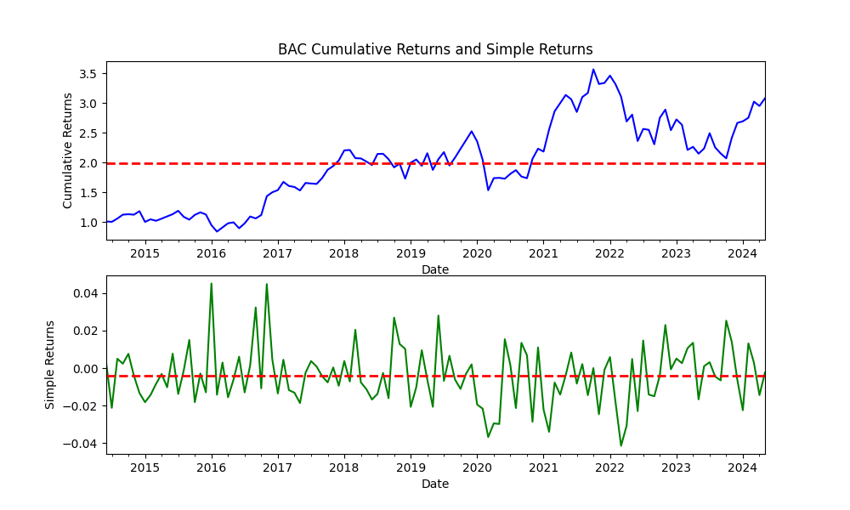
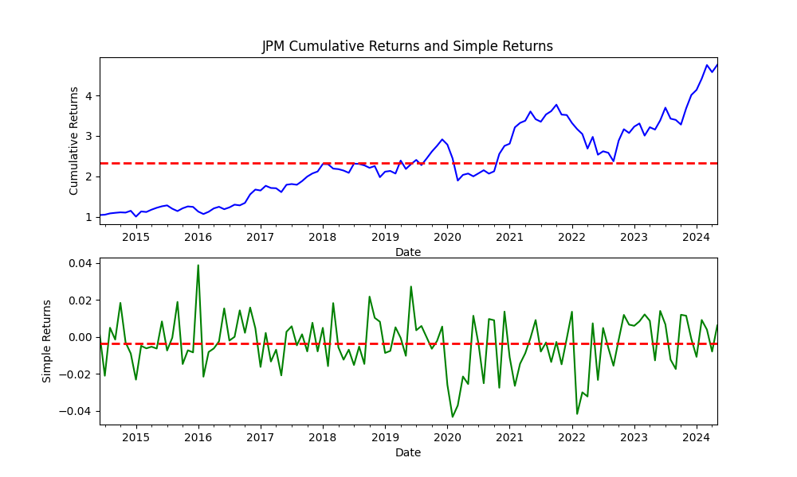
Rendimenti Semplici e Composti
Titoli Bancari

Slide 7
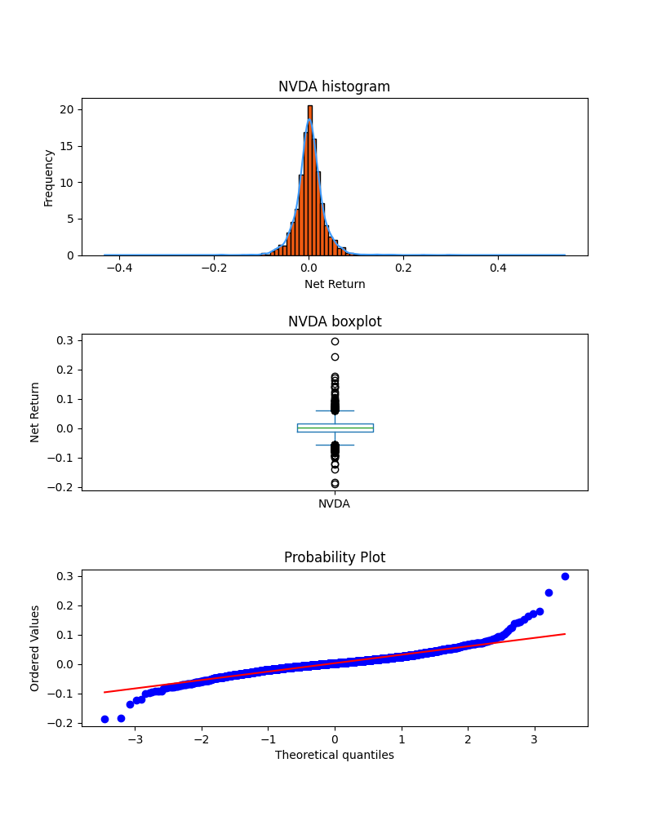
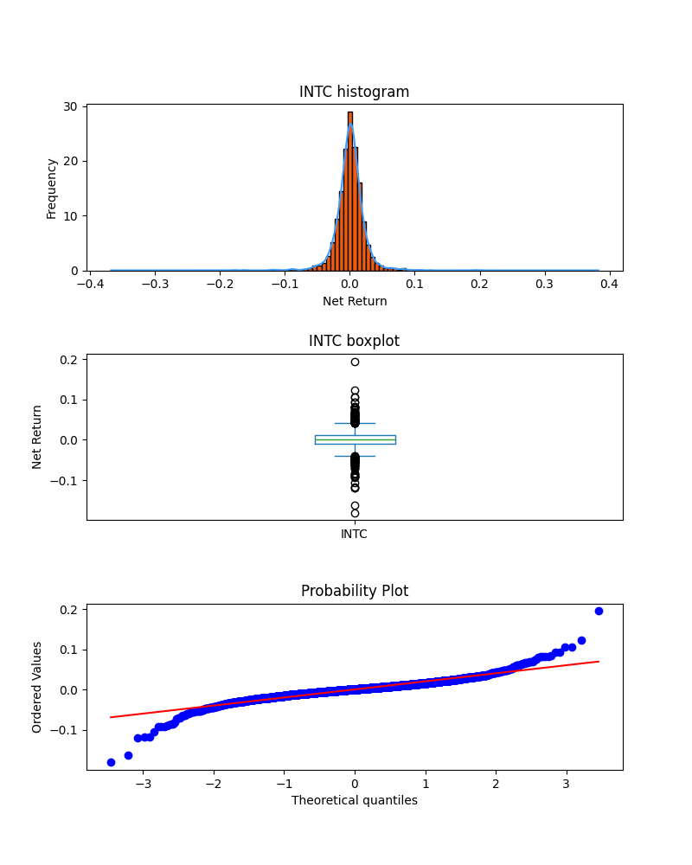
Grafici diagnostici
Titoli Tecnologici

Slide 8
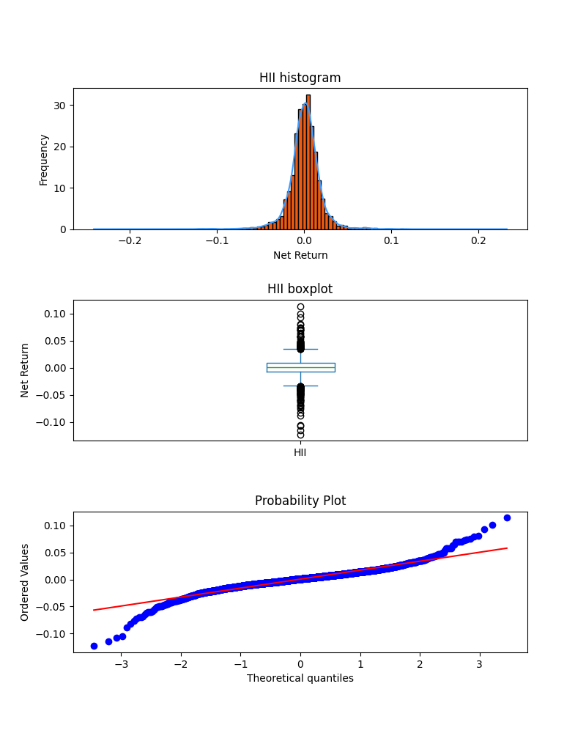
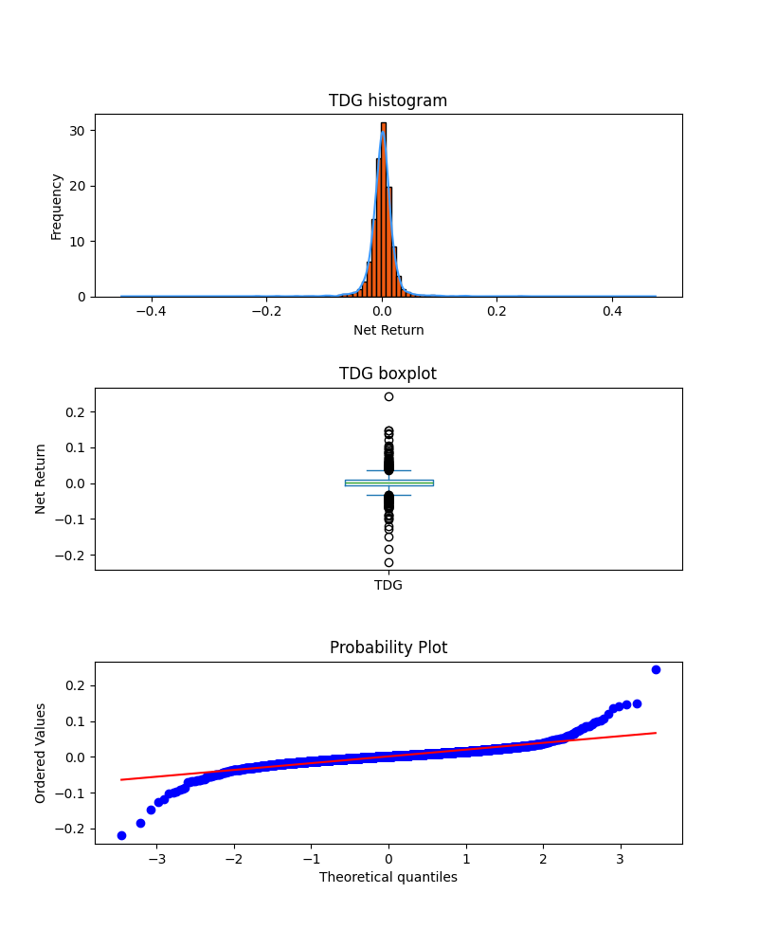
Grafici diagnostici
Titoli Bellici

Slide 9
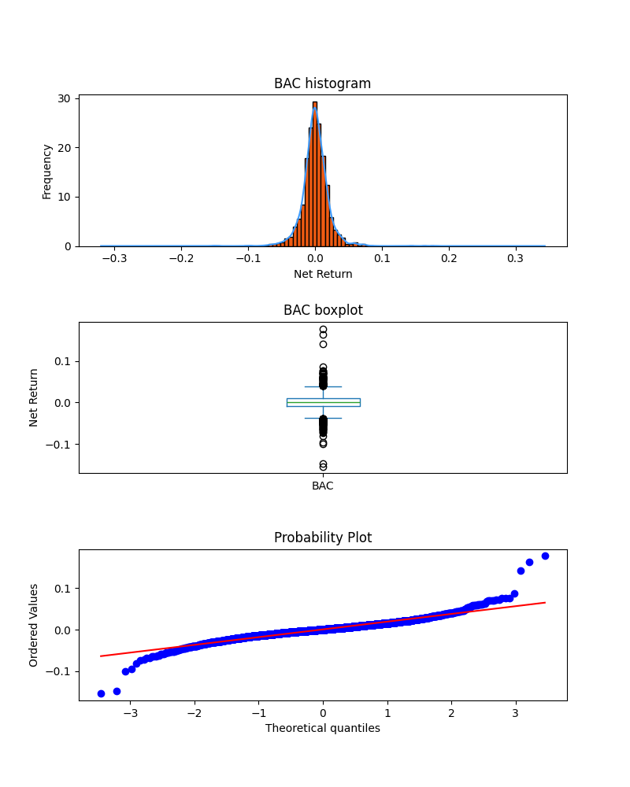
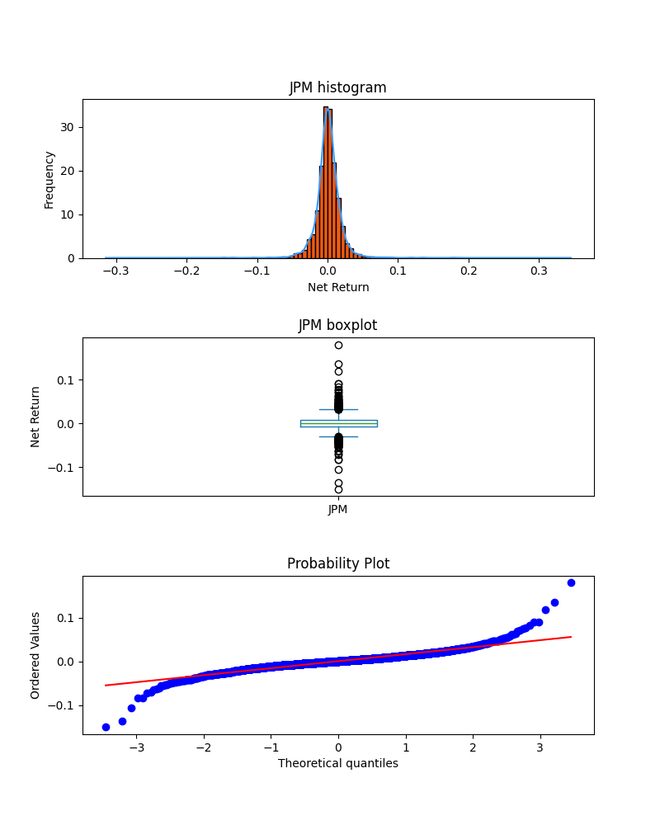
Grafici diagnostici
Titoli Bancari

Slide 10
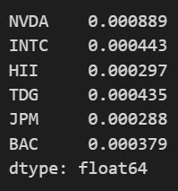
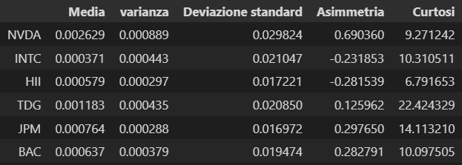
Statistiche e Matrice delle varianze
Statistiche univariate
Matrice delle varianze

Slide 11
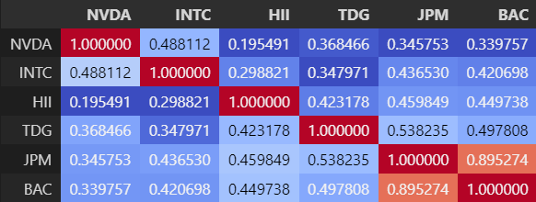
Matrice delle Correlazioni

Slide 12
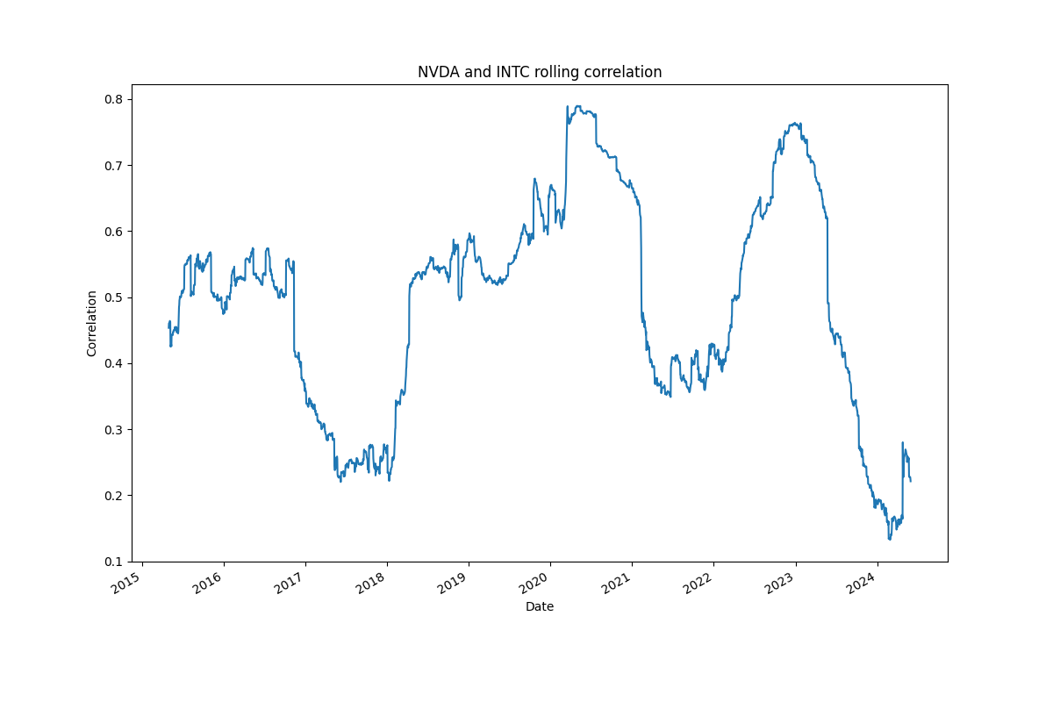
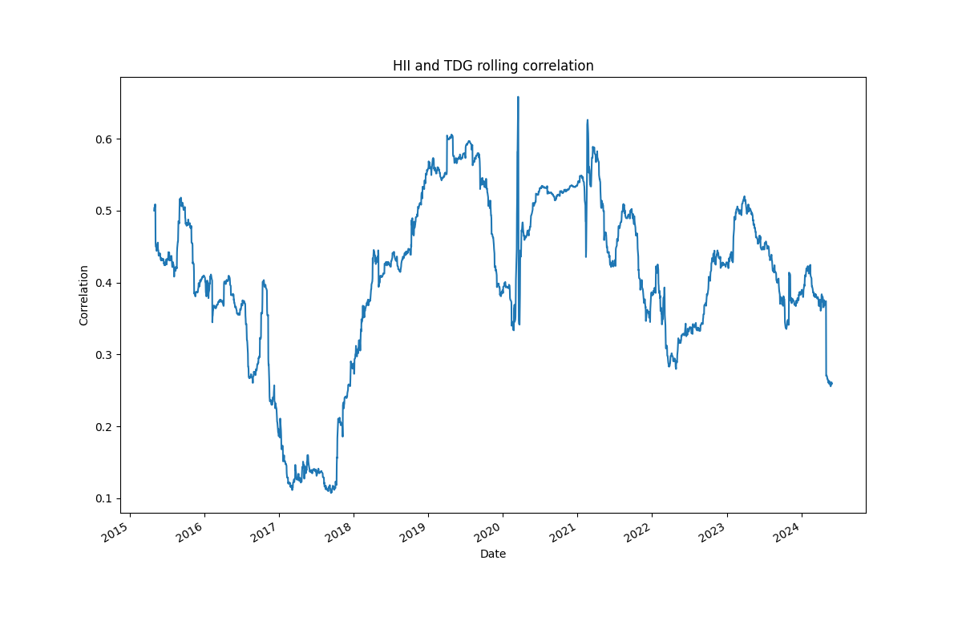
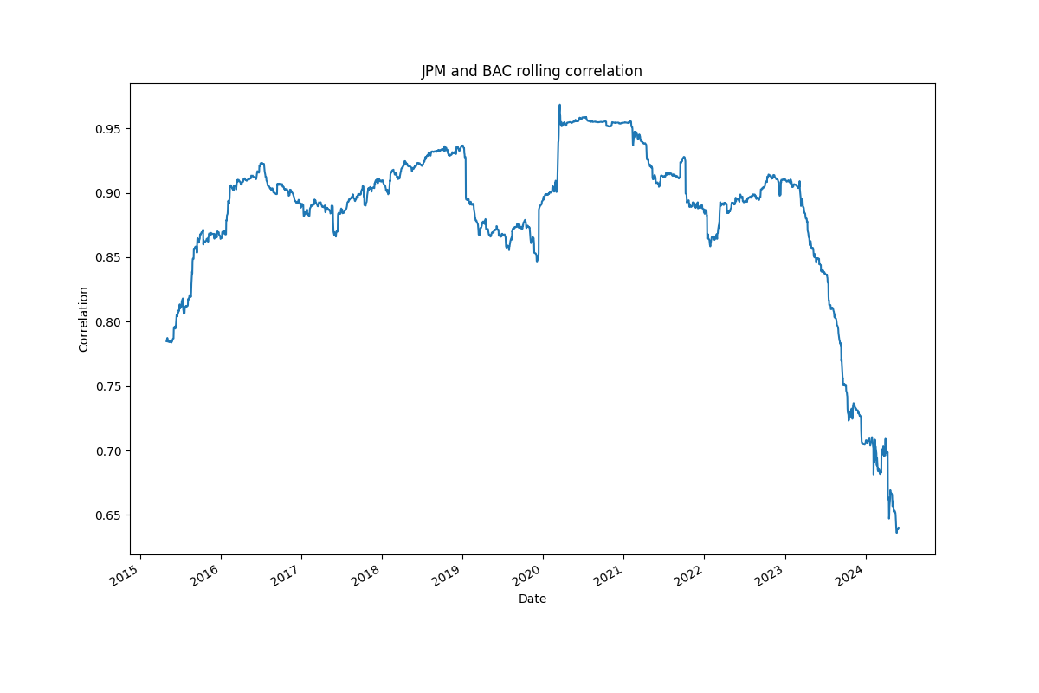
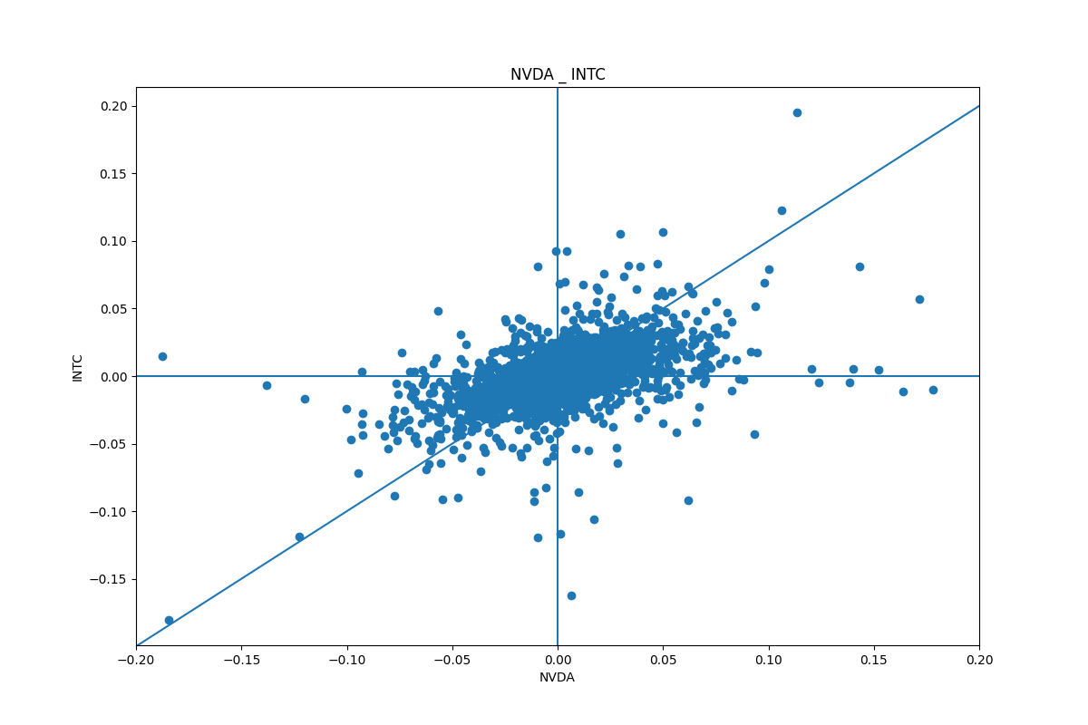
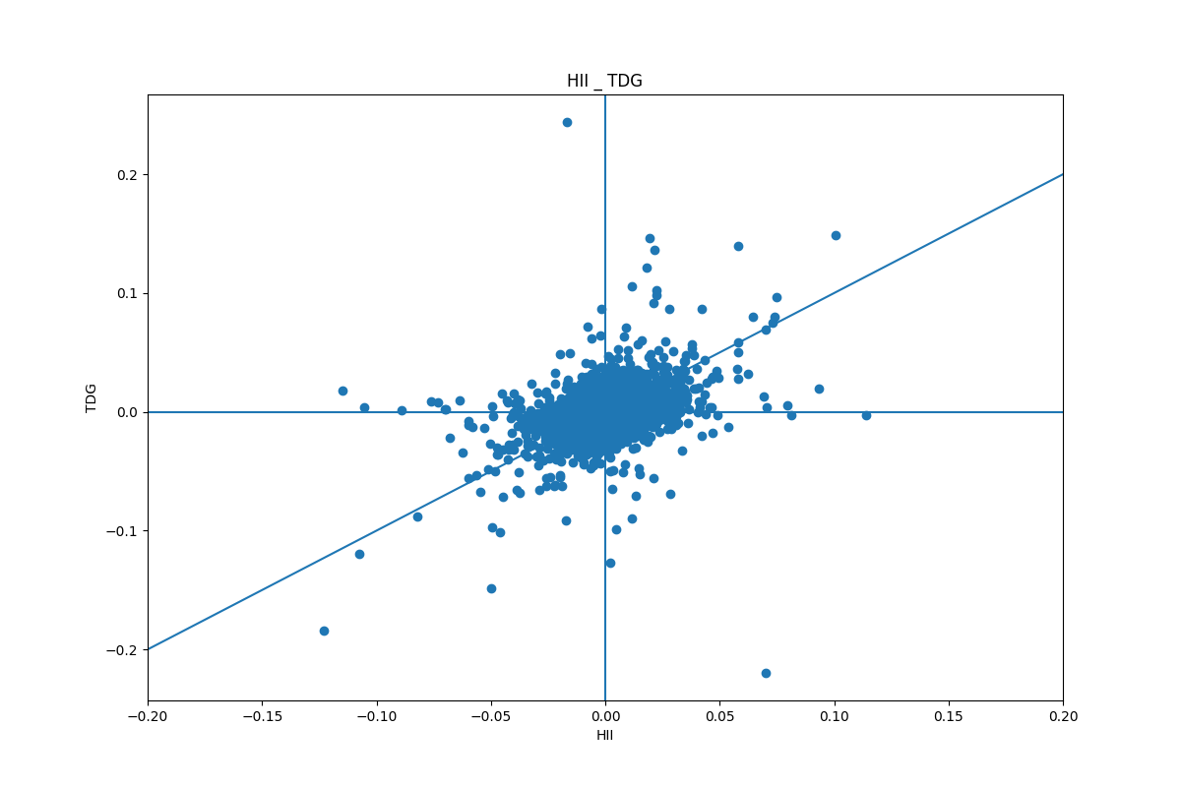
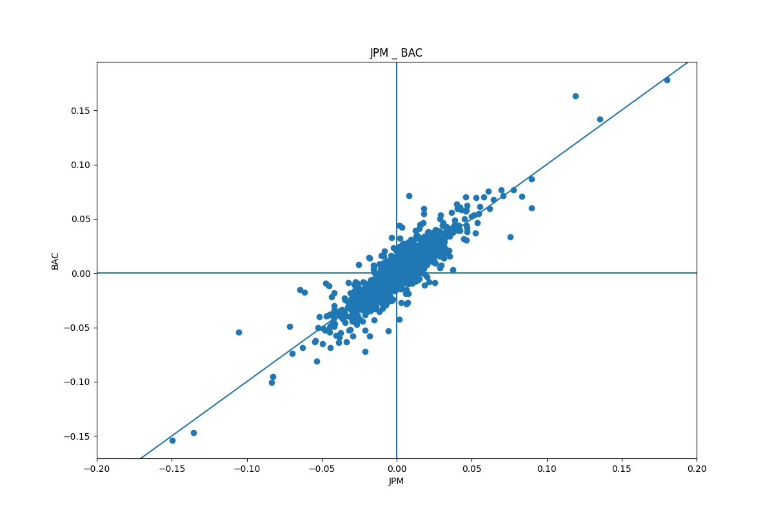
Correlazioni e Scatter Plots

Slide 13
Modelli di Previsione

Slide 14
Previsione di serie temporali tramite SVM
Support Vector Regression (SVR) è un adattamento dei modelli di Support Vector Machine (SVM) per la regressione, utilizzato per la previsione delle serie temporali (time series forecasting). Questo modello sfrutta un kernel per trasformare i dati e trovare una funzione di previsione ottimale.
Componenti principali:
Kernel: Funzione per trasformare i dati
Parametro C: Bilanciamento tra accuratezza e margine di errore.
Epsilon (ε): Precisione della funzione di previsione.
La scelta accurata di questi parametri è fondamentale per ottenere previsioni precise con un margine di errore ridotto.

Slide 15
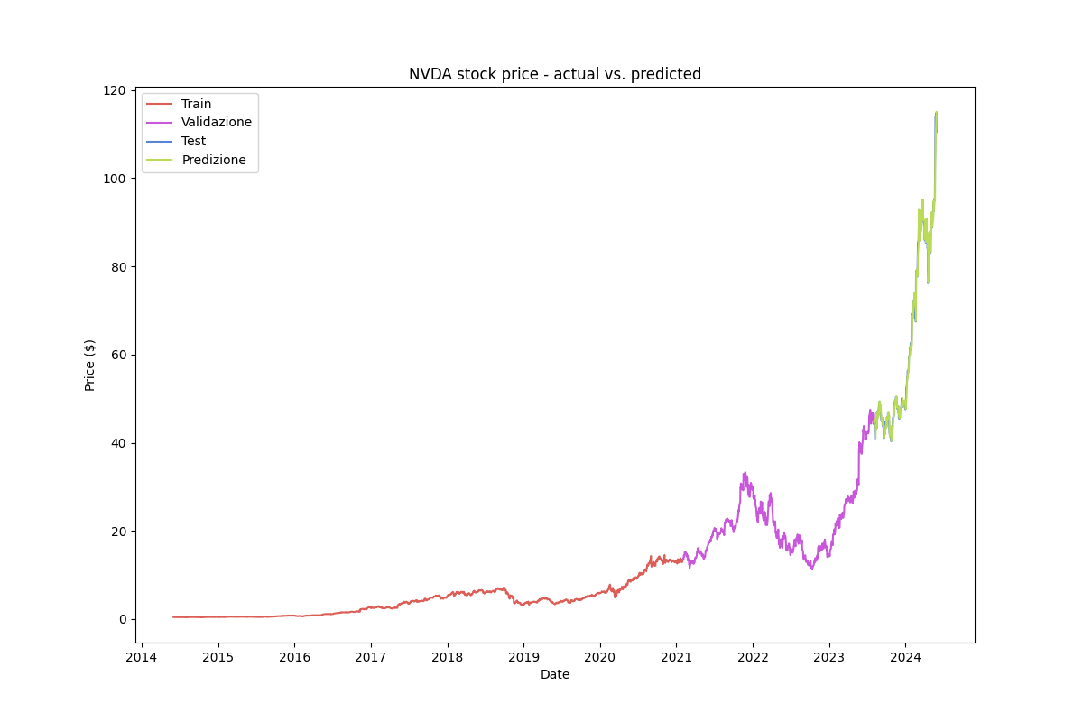
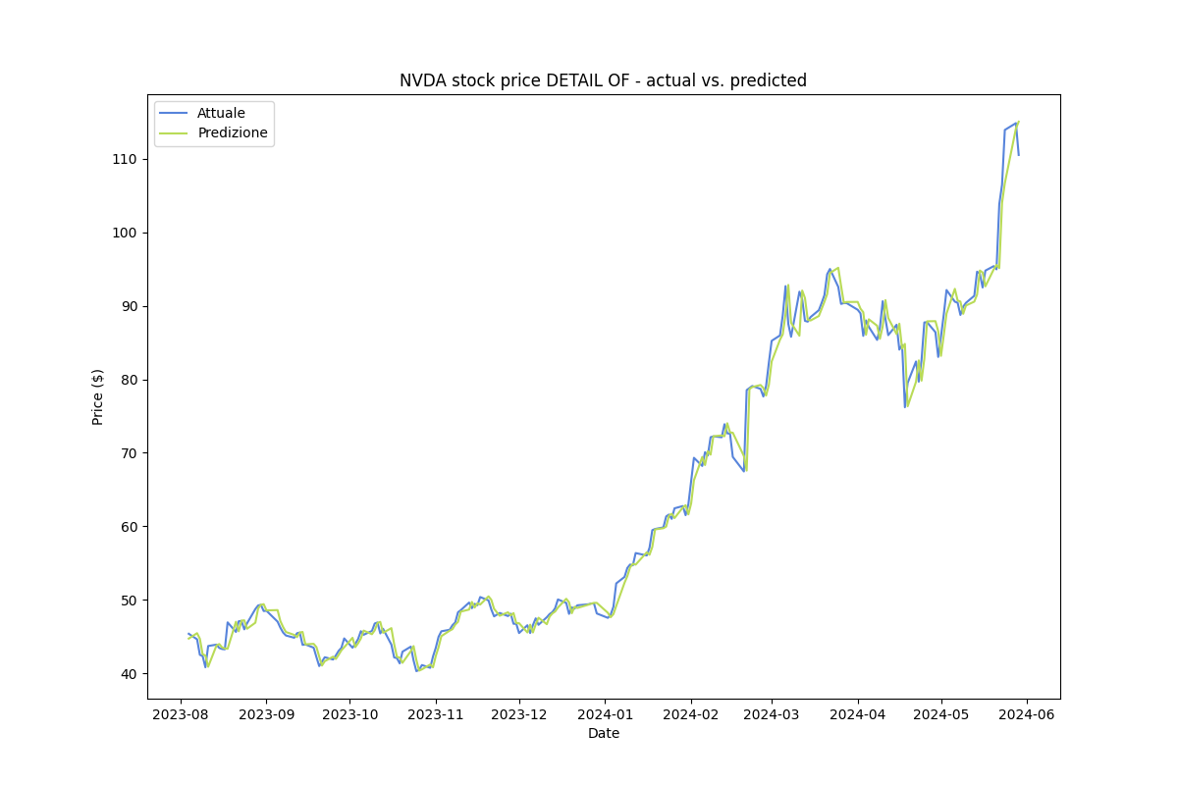
Il modello ottimizzato su un titolo
Orizzonte delle previsioni: 1 giorno
Parametri Ottimali:

Slide 16
Stategia di Trading

Slide 17
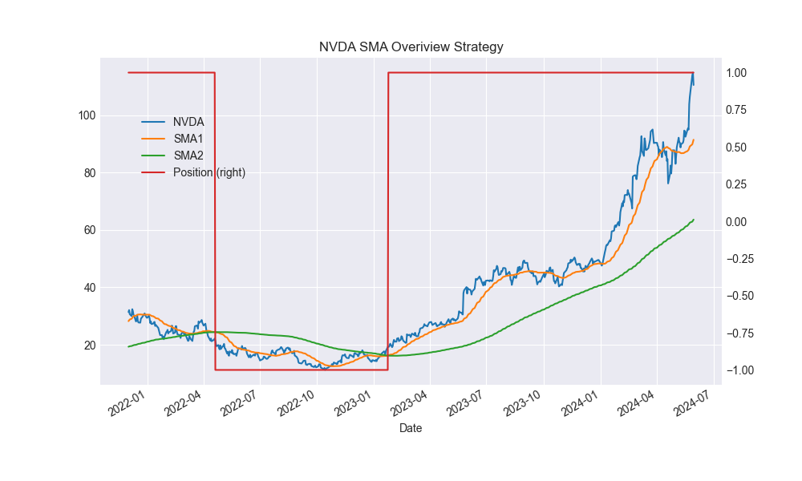
Strategia basata sulle medie mobili semplici
Questa strategia consiste in:
Definire i periodi su cui calcolare le medie mobili semplici del titolo, vengono calcolate due medie mobili semplici una “corta” e una “lunga” (ad esempio: 50 giorni e 200 giorni)
Si applica la strategia sull’andamento del titolo:
Quando la SMA10 più corta è sopra la SMA più lunga si assume una posizione long sul titolo.
Quando la SMA più corta è sotto la SMA più lunga si assume una posizione short sul titolo

Slide 18
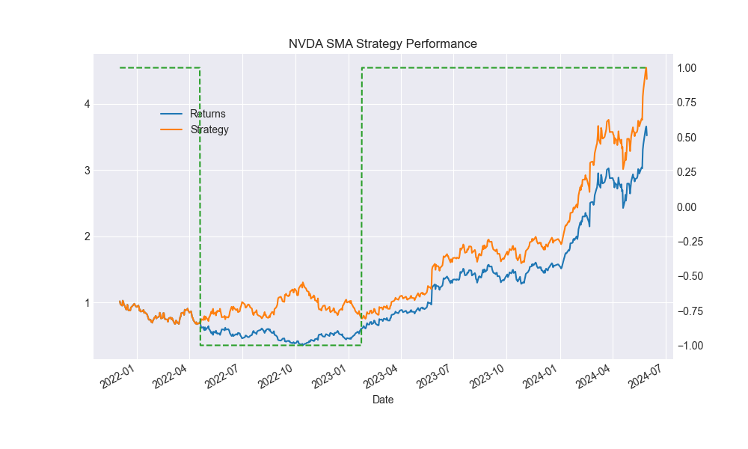
Backtest strategia
Ritorno cumulato Della strategia: 4.370
Ritorno cumulato Buy and Hold: 3.520
Out Performance (market returns – strategy returns): 0.850

Slide 19
CAPM

Slide 20
Beta dei titoli e Rendimenti attesi
Beta dei titoli
Rendimenti attesi
Indice beta per NVDA con ^GSPC : 1.8058
Indice beta per INTC con ^GSPC : 0.9808
Indice beta per HII con ^GSPC : 0.7361
Indice beta per TDG con ^GSPC : 1.2942
Indice beta per JPM con ^GSPC : 1.1381
Indice beta per BAC con ^GSPC : 1.4049
Rendimento atteso per NVDA: 0.1831
Rendimento atteso per INTC: 0.1216
Rendimento atteso per HII: 0.1033
Rendimento atteso per TDG: 0.1449
Rendimento atteso per JPM: 0.1333
Rendimento atteso per BAC: 0.1532

Slide 21
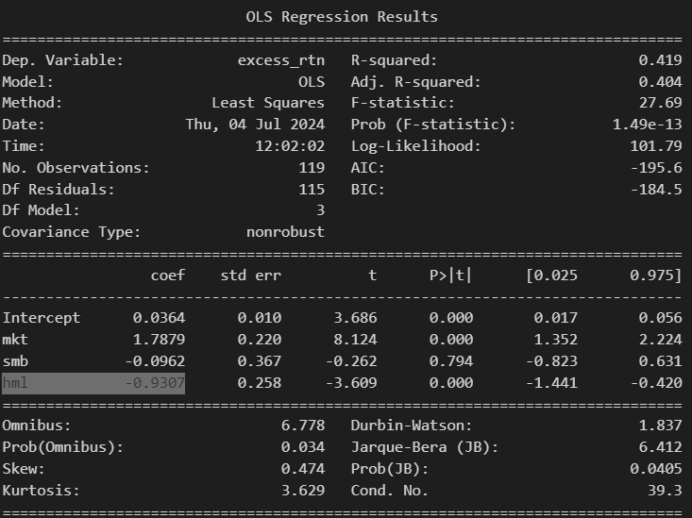
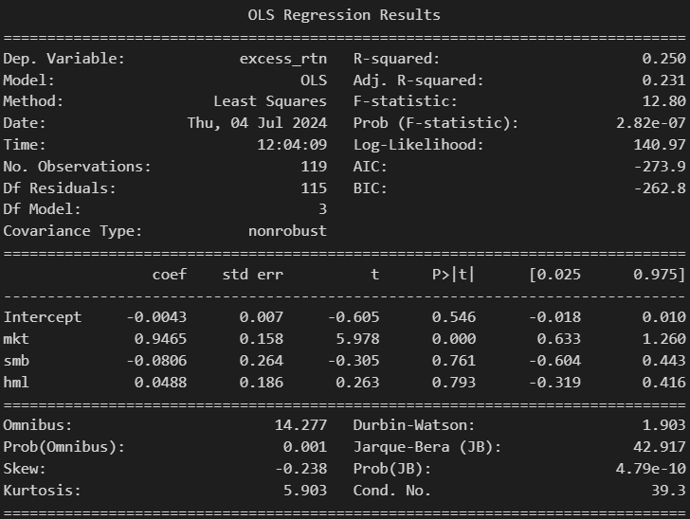
Esposizione ai fattori di rischio F&F
Titoli tecnologici
NVIDIA
Intel

Slide 22
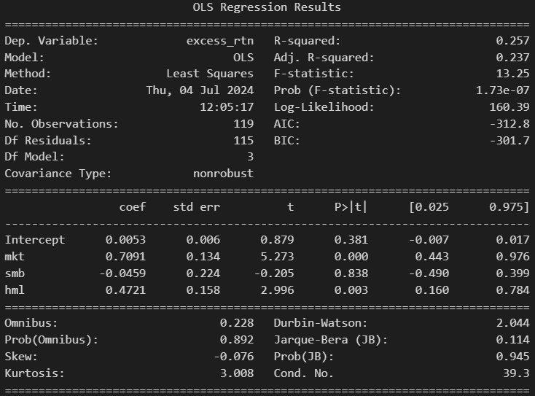
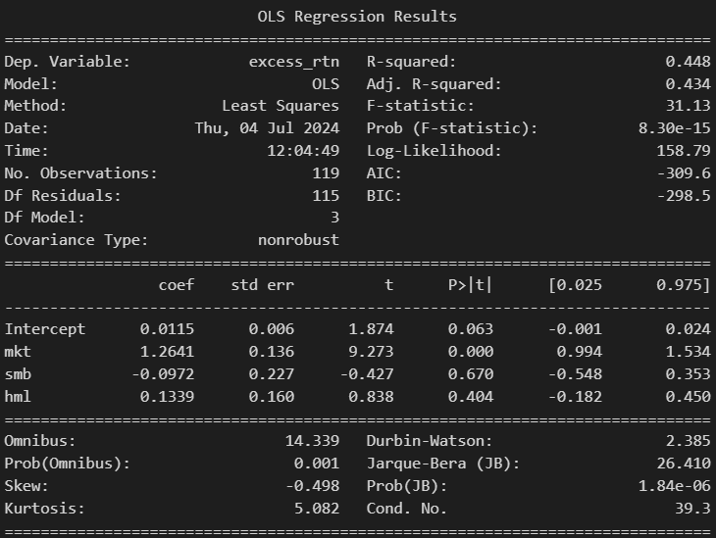
Esposizione ai fattori di rischio F&F
Titoli Bellici
Huntington Ingall Industries
Transdigm Group. inc

Slide 23
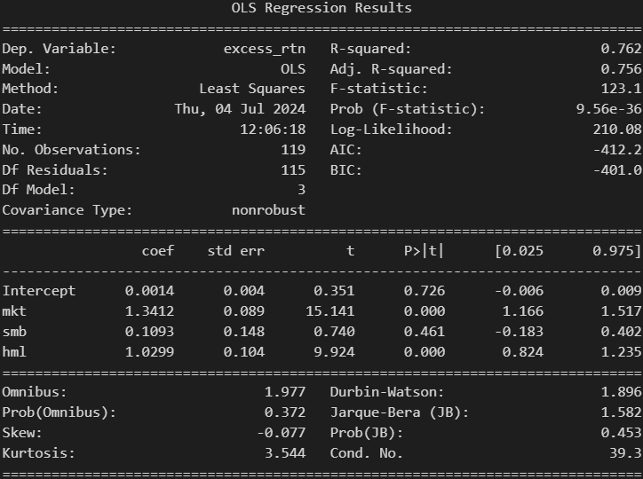

Esposizione ai fattori di rischio F&F
Titoli Bancari
Bank of America
JP Morgan Chase & Co.

Slide 24
Portfolio Optimization

Slide 25
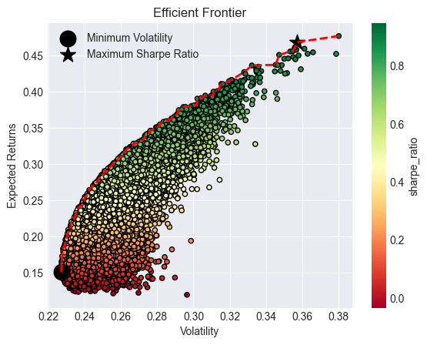
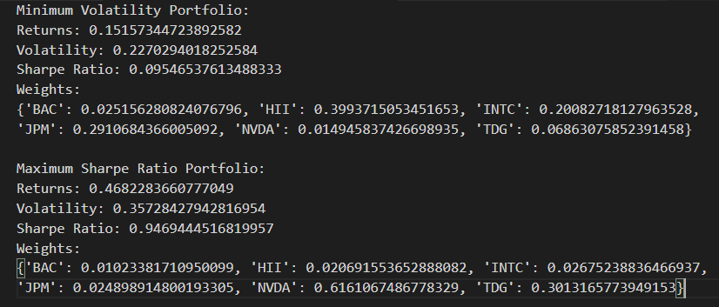
Metodo Montecarlo
Primi 108 mesi di dati

Slide 26
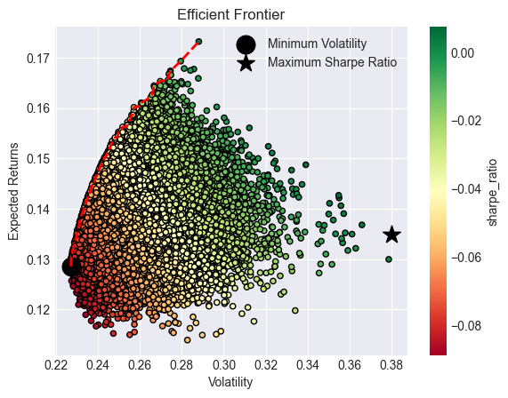
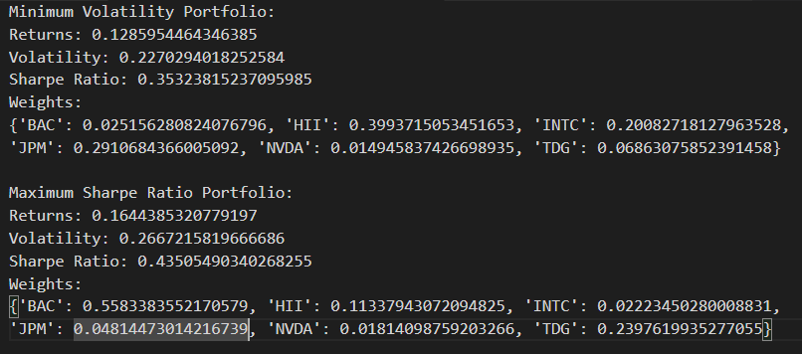
Metodo Montecarlo
Su ritorni Attesi

Slide 27
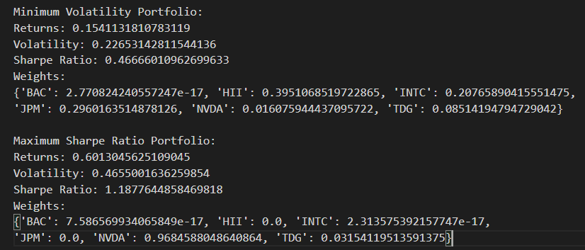
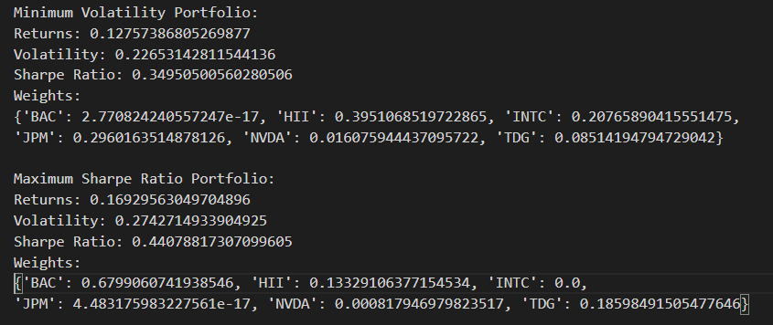
Metodo Analitico
Su ritorni Primi 108 mesi di dati
Sui ritorni attesi
Beta of Maximum Sharpe Ratio Portfolio: 1.7896525907866634
Beta of Maximum Sharpe Ratio Portfolio: 1.2954673367267695

Slide 28
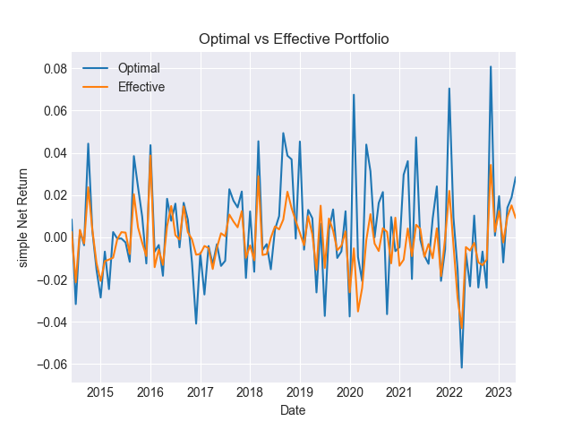
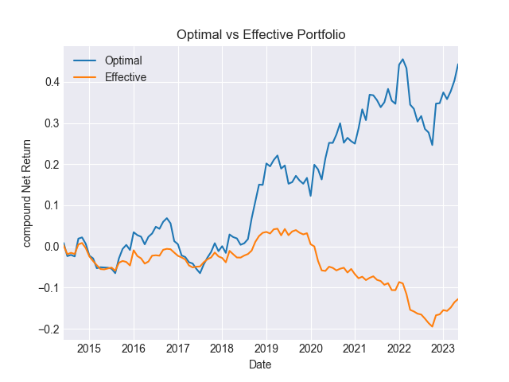
Confronto col Portafogli effettivo
Rendimenti semplici netti
Rendimenti cumulati

Slide 29
Grazie
Riccardo Mattia
885964
r.mattia1@campus.unimb.it

